Slide 1
Решение задач. Кодирование текстовой информации

Slide 2
Информационный объем сообщения
I=K×i
где I-информационный объем сообщения
K- количество символов в тексте
i- информационный вес одного символа
N=2^{i}
N- мощность алфавита
i- информационный вес одного символа

Slide 3
Практическое занятие
1. Мощность алфавита равна 256. Сколько Кбайт памяти потребуется для сохранения 160 страниц текста, содержащего в среднем 192 символа на каждой странице?
2. Мощность алфавита равна 64. Сколько Кбайт памяти потребуется, чтобы сохранить 128 страниц текста, содержащего в среднем 256 символов на каждой странице?
3. Объем сообщения – 7,5 Кбайт. Известно, что данное сообщение содержит 7680 символов. Какова мощность алфавита?

Slide 4
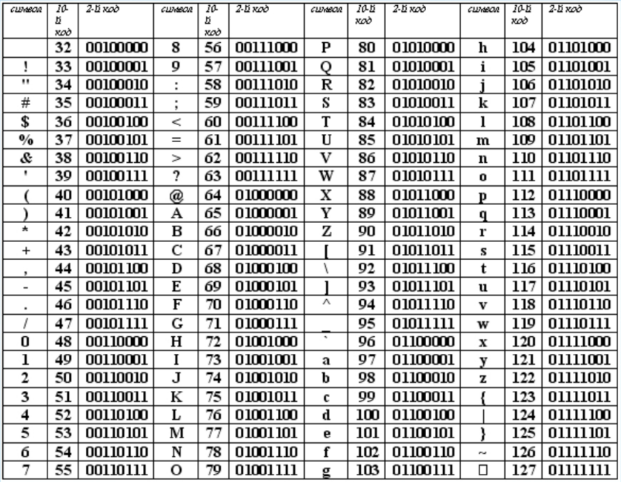

Slide 5
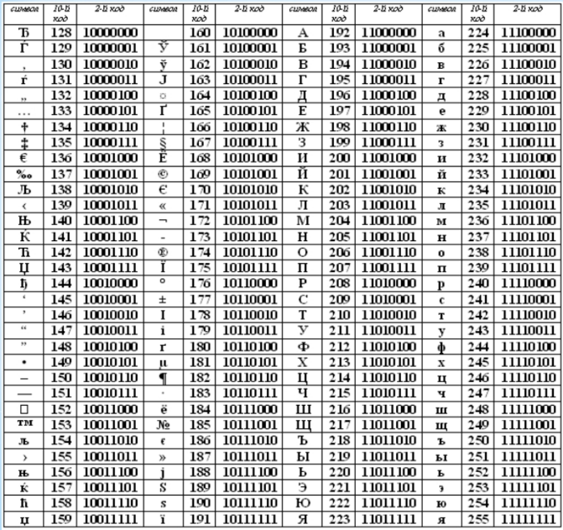
Таблица кодировки ASCII (расширенная)

Slide 6
Практическое занятие
4. Декодируйте, используя таблицу ASCII.
а) 01010101 01110000 00100000 00100110 00100000
01000100 01101111 01110111 01101110;
б) 01001001 01000010 01001101;
в) 01000101 01101110 01110100 01100101 01110010.
5. Декодируйте, используя таблицу ASCII.
а) 211 240 238 234;
б) 202 238 228;
в) 42 241 237 229 230 238 234 42.

Slide 7
Практическое занятие
6. Закодируйте, используя таблицу ASCII в двоичном представлении слово ИНФОРМАТИКА.
7. Каков информационный объем сообщения, закодированного с помощью таблицы ASCII:
Белеет парус одинокий в тумане моря голубом!

Slide 8
Домашнее задание:
Стр. 71-74, повторить.
Задание:
Объем сообщения равен 11 Кбайт. Сообщение содержит 11264 символа. Какова мощность алфавита?
Подготовиться к контрольной работе.

